Slide 1
Детям о ТЕРРОРИЗМЕ
Подготовили воспитатели:
Муханова Л.В., Сигидина А.Н.

Slide 2
Как объяснить детям, что такое терроризм?
Терроризм – это совершение взрыва, поджога или иных действий создающих опасность гибели людей или других опасных последствий.
Террористы – это люди, которые совершают взрывы, захватывают заложников, ни щадя не женщин, ни детей.

Slide 5
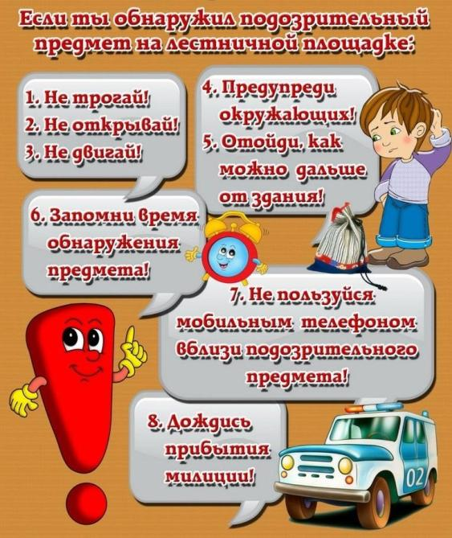

Slide 7
Памятки и алгоритмы действий

Slide 12
Не трогай
Не вскрывай
Не передвигай
Сообщи полицейскому
Сообщи водителю
Сообщи продавцу

Slide 13
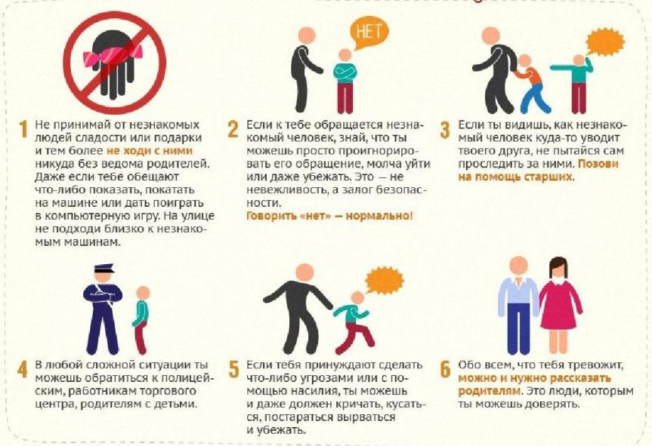
Памятка ребёнку о безопасности

